Slide 1
Зима и физика

Slide 2
Человеку всегда важно знать, какая будет погода, поскольку она влияет на его деятельность и самочувствие. Наблюдая природу в ненастье и солнечным днём, в сумерки и ночью, люди отмечали характерные признаки, предваряющие те или иные изменения погоды.

Slide 3
самочувствие
деятельность
Давление
Влажность
Температура

Slide 4
Влажность воздуха
ƍ_{водяного пара}=0,623 ƍ_{воздуха}
влажный воздух легче сухого
атмосферное давление в нем падает
воздух становится более влажным,
из водяных паров образуются облака
можно ожидать выпадение осадков.

Slide 5
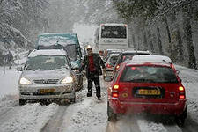
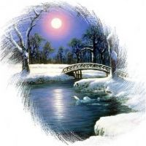
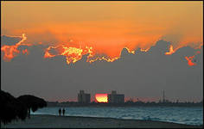
На снегопад указывают:
бледная окраска солнца,
гром и молния в зимнее время,
звезды в тумане,
кольцо вокруг солнца и луны,
месяц в кругу,
положение месяца на спинке, рогами вверх,
прерванный круг около луны,
туманный круг около солнца,
ясный восход солнца, вскоре закрывающийся облаками.
солнце в тучу садится

Slide 6
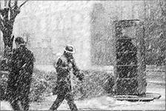
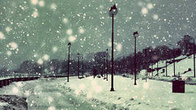
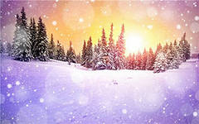
Причина снегопада
Облака снижаются ниже,
становятся тяжелыми, серыми от переполненной влаги.
в них нет легкости и кучности,
они застилают все зимнее небо, наполняя воздух запахом влаги и свежести.
именно они приносят обильные снегопады, покрывающие землю метровыми сугробами

Slide 7
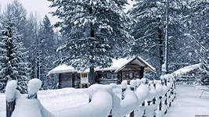
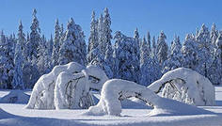
Снежные сугробы
Зимой они плотным покрывалом покрывают все вокруг,
создавая своеобразный микроклимат, помогающий растениям и мелким животным пережить суровые холода.
Чем ниже температура воздуха, тем рыхлее становится снежный настил, он жестче хрустит под ногами и колется при прикосновении к нему.

Slide 8
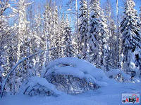
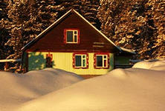
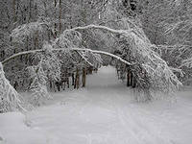
Наличие снега играет важную роль.
Снежное покрывало держит тепло и не дает погибнуть растениям и мелким животным.
Без него погибнут озимые, не будет урожая, не родится хлеб.
Снег создает тот необходимый запас влаги, который так важен при весеннем пробуждении.

Slide 9
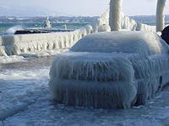
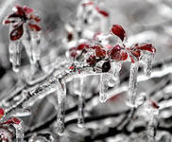
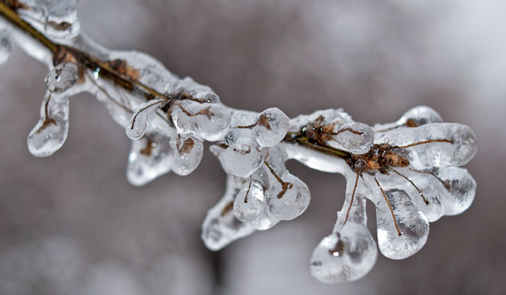
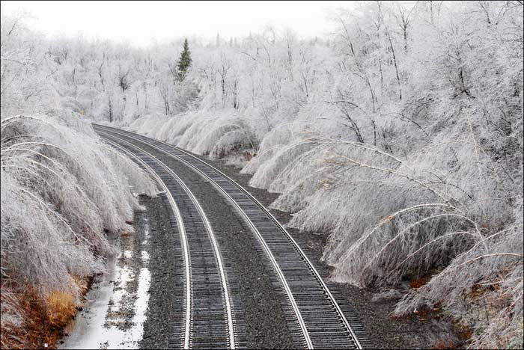
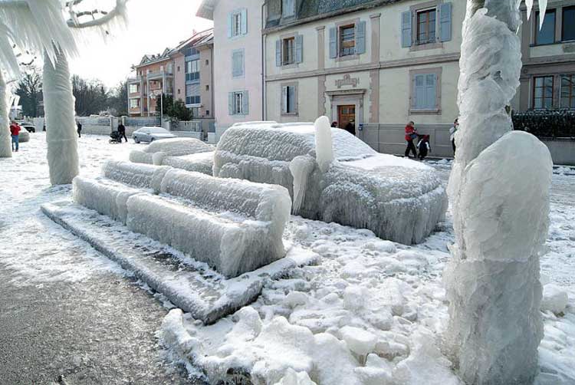
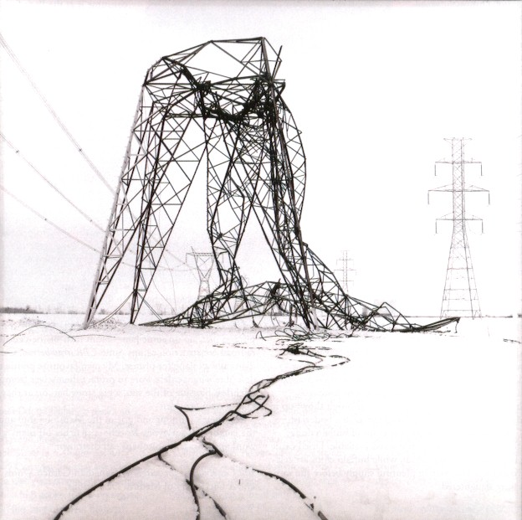
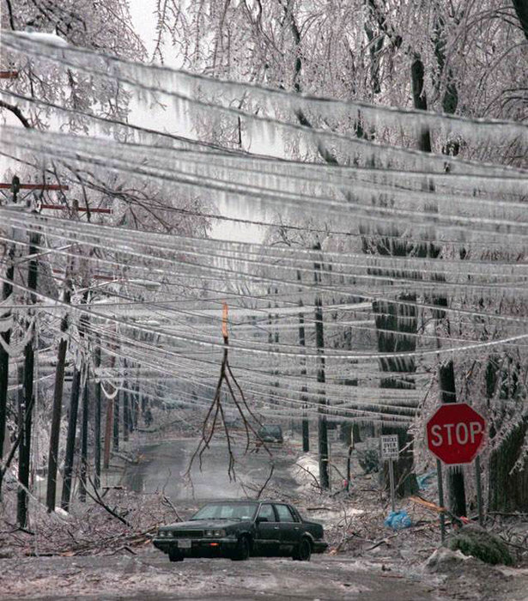
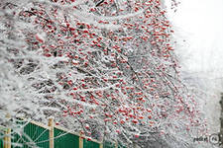
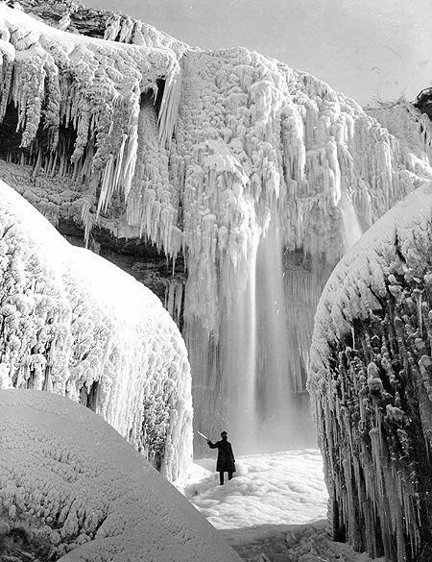
Ледяной дождь — это твёрдые атмосферные осадки, выпадающие при отрицательной температуре воздуха (чаще всего 0:−10o, иногда до −15o) в виде твёрдых прозрачных шариков льда диаметром 1—3 мм. Образуется при замерзании капель дождя, когда последние падают сквозь нижний слой воздуха с отрицательной температурой

Slide 10
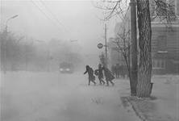
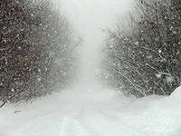
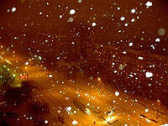
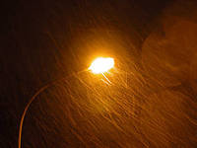
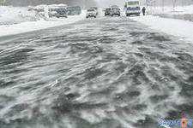
Метель
В безветренную погоду снег падает большими снежинками,
с увеличением интенсивности снег превращается в метель – самое грозное зимнее явление природы.
она возникает при появлении первого порыва ветра.
ветер поднимает снежный покров и несет его, увлекая за собой.
как правило, сильные метели случаются в середине зимы, в самый пик сезонных температур.

Slide 11
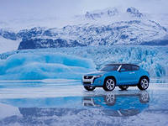
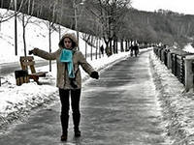
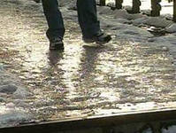
Гололедица
- ледяная корка, которая образуется на любой поверхности после резкого перепада температур.
Мокрый снег, дождь перед сильным морозом могут спровоцировать ее появление.
Как правило, именно гололедица сковывает всю площадь мелких ручьев, других источников влаги, поэтому для ее появления необязательно должен пойти дождь.

Slide 12
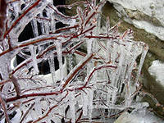
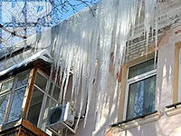
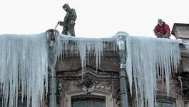
Сосулька
Сосулька – кусок льда конусообразной формы, который свисает с какой-либо плоскости.
Масса сосульки растет по мере таяния снега, потом она обрушивается от собственного веса и рассыпается от столкновения с землей.
Днем солнце прогревает снег, он начинает таять и подтекать, а ночью мороз усиливается, все вокруг замерзает.

Slide 13
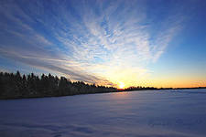
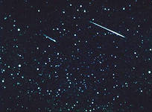
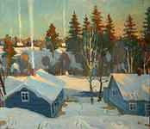
Морозы сохраняются или усиливаются, если:
заря ясная
дым из трубы поднимается столбом
звезды частые (говорят: «вызвездило небо»)
комнатные птицы сидят тихо
на деревьях пушистые инеи
на небе мелкие барашки облаков
белые облака зимой
если в морозный день к ночи теплеет — к долгой стуже

Slide 14
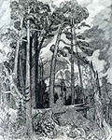
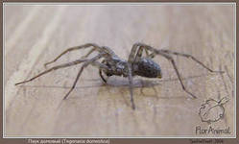
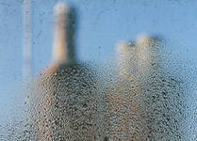
Морозы спадут, потеплеет, а с потеплением может пойти и снег, если:
домовой паук вечером спустится на паутине к полу
лес шумит
молодой месяц лежит на спинке
облака идут против ветра — к снегу
рамы или оконницы отпотевают

Slide 15
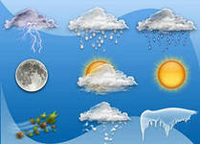
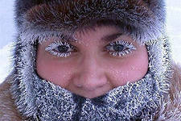
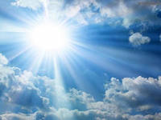
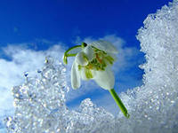
Отличной вам погоды! Крепкого здоровья!

